Slide 1
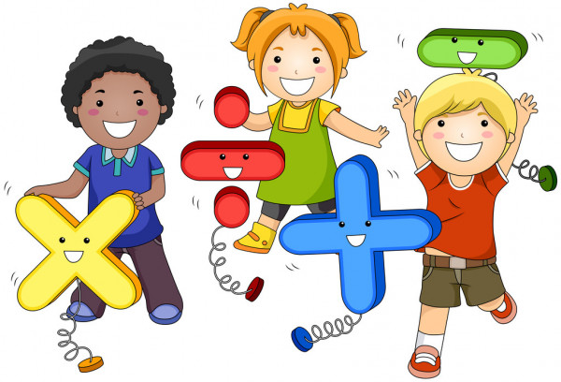
Математика
1 клас
Урок 31
Число і цифра 10.
Поняття «десятий»

Slide 2
Організація класу
Добрий день, дорогі друзі!
Добрий день!
На вас чекає гарний день.
Бачу, всі веселі і здорові
До уроку всі готові!

Slide 3
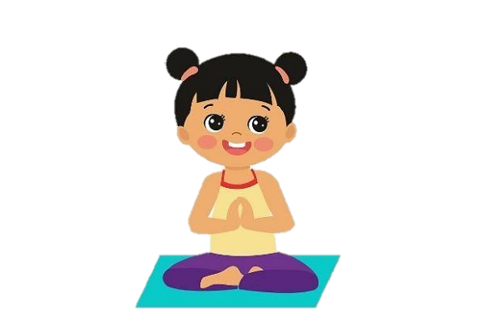
Правила уроку «Дай мені 5»
ротик мовчить
вуха слухають
очі дивляться
руки, ноги не рухаються
голова працює
Дай мені 5

Slide 4
Числова розминка. Лічба в порядку зростання

Slide 5
Числова розминка. Лічба в порядку спадання

Slide 6
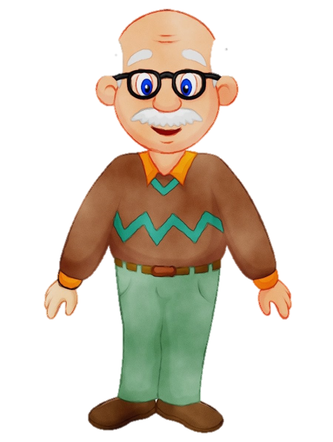
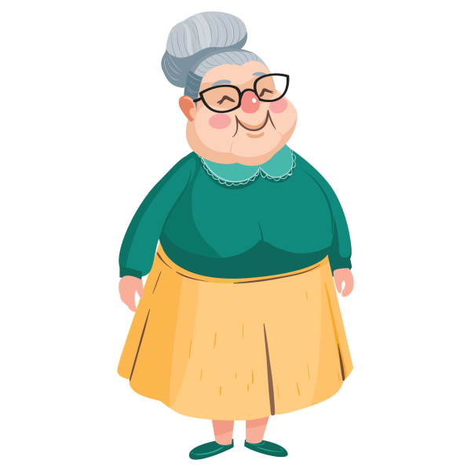
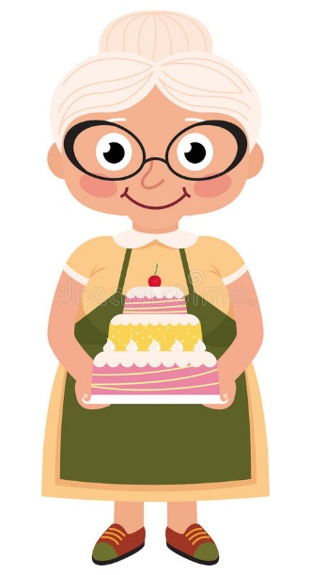
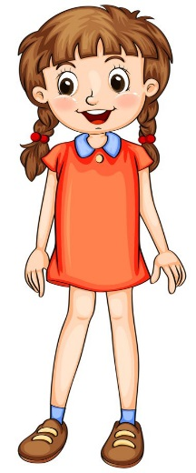
Віршована задача
Скільки гостей привітали бабусю? Звідки приїхали родичі?
До бабусі Зіни
з’їхалась родина:
брат з Карпат,
сестра з Остра,
дочка з Криму,
син із Рима,
внучка з Луцька,
внук з Прилук,
а я із Вінниці.
Баба Зіна — іменинниця!
75

Slide 7
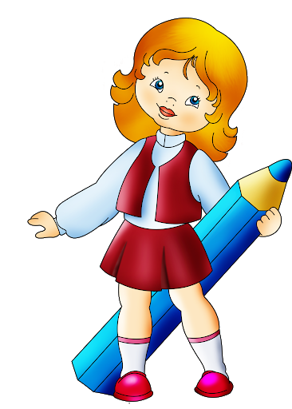
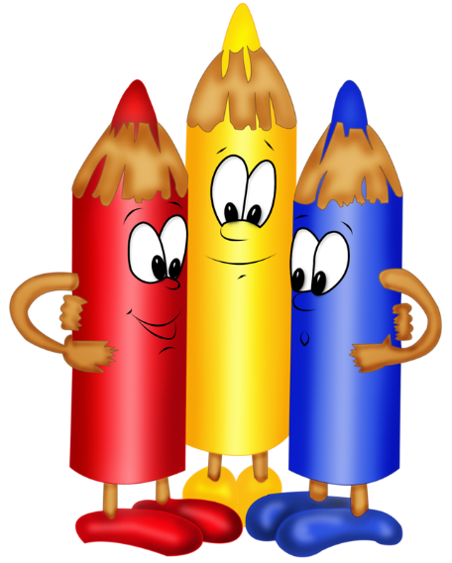
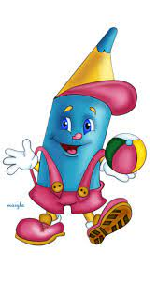
Віршована задача
У Оксаночки в руці
Є чотири олівці,
А в її подружки Віри,
Ось, погляньте, теж чотири.
Полічіть-но всі оці
Кольорові олівці.

Slide 8
Гра «Яка кулька наступна?»
Вибери для кожного числа у верхньому рядку кульок,
наступне число у
нижньому рядку.
1
3
5
8
9
2
6
4

Slide 9
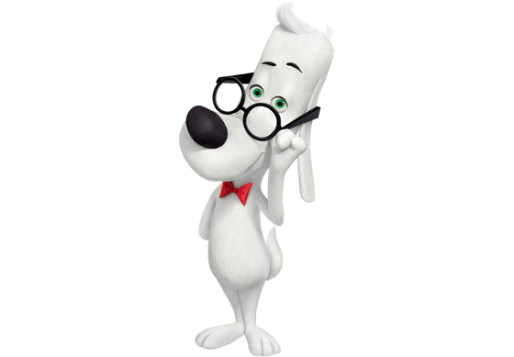
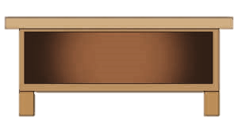
Формування поняття про число 10
Порахуй, скільки трикутників зображено. Що отримаємо поклавши ще один трикутник? Як отримати наступне число?
0
1
2
3
4
5
6
7
8
9
10
+1
+1
+1
+1
+1
+1
+1
+1
+1
Прочитайте ряд чисел. Чим він цікавий? У ньому всі числа впорядковані так, що кожне наступне число на одиницю більше попереднього, - такий ряд називають натуральним.
Число 10 записується двома цифрами. Воно є першим та найменшим двоцифровим. Бо позначається двома цифрами.

Slide 10
Повідомлення теми та завдань уроку
Руки вгору підніми,
Пальці швидко полічи.
Зліва п’ять і справа п’ять.
Скільки разом, як сказать?
Десять
Сьогодні ми будемо
вивчати число 10.
Навчимося писати 10.

Slide 11
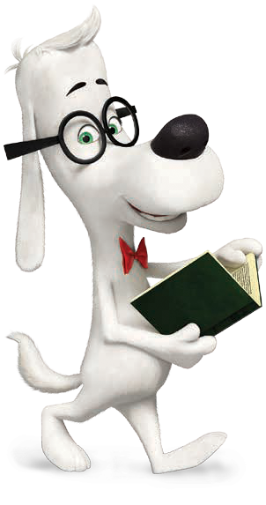
Математична казка
Одиниця і нуль були найближчими сусідами, часто ходили в гості одне до одного. Разом пили чай, їли пироги, дивилися телевізор, співали пісні.
Одного весняного дня налетів сердитий вітер і своїм холодним подихом зруйнував будиночок нуля. Гірко плакав нулик. Прийшов він до одиниці, розповів їй про нещастя.
А одиниця була доброю, тому запропонувала нулеві оселитися у її будиночку. Нуль подумав-подумав і погодився. Відтоді всі казали, що у цій хатині живуть дві цифри, які становлять число 10.

Slide 12
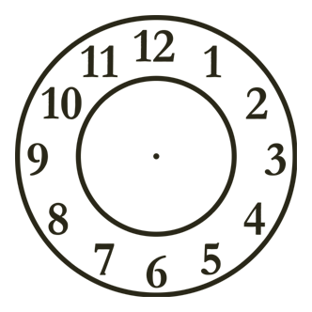
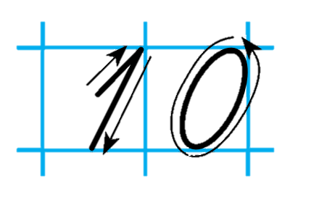
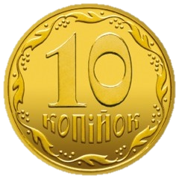
Число 10
Що зображено на малюнку?
Підручник,
Сторінка
26

Slide 13
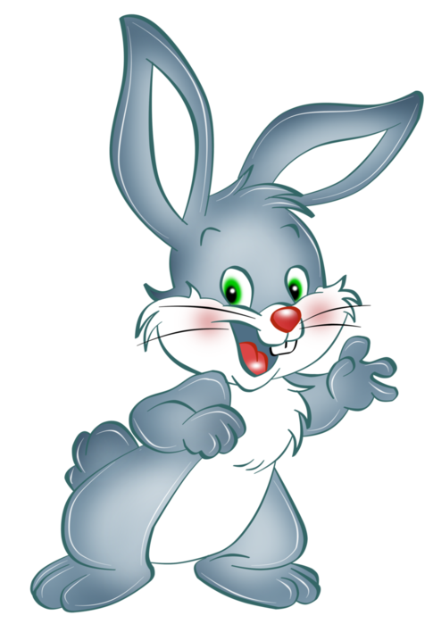
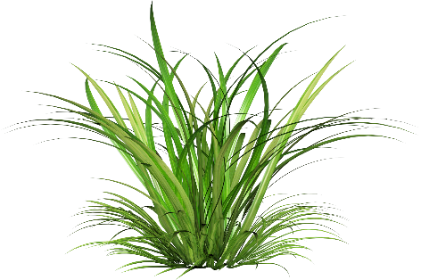
Число 10
Скільки капустин є? Скільки стане?
Як утворюється число 10?
9
1
9 + 1 = 10
Підручник,
Сторінка
26

Slide 14
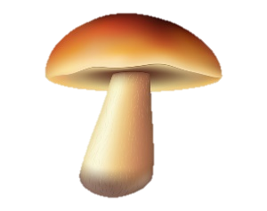
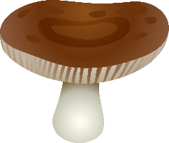
Робота в зошиті
Домалюй стільки грибів, щоб їх стало по 10 на кожній низці.
Кожний десятий гриб обведи.
Зошит.
Сторінка
26

Slide 15
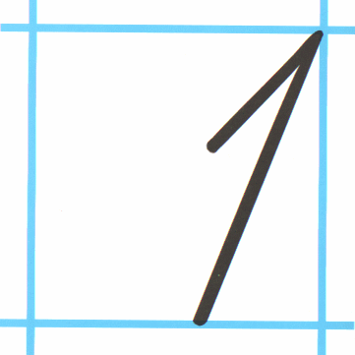
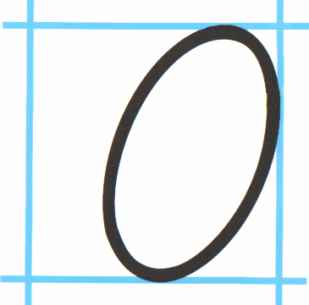
Робота в зошиті
Допиши за зразком
Зошит.
Сторінка
26

Slide 16
Робота в зошиті
«Засели мешканців» у «числовий будинок»
(запиши пропущені числа та домалюй кружечки).
10
3
7
8
2
6
4
5
5
9
1
Зошит.
Сторінка
26

Slide 17
Робота в зошиті
Постав точки в таблиці праворуч так,
як розміщено квіти в таблиці ліворуч.
Зошит.
Сторінка
26

Slide 18
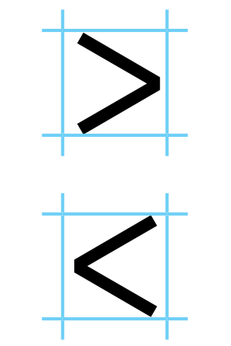
Порівняння
7
>
5
3
<
4

Slide 19
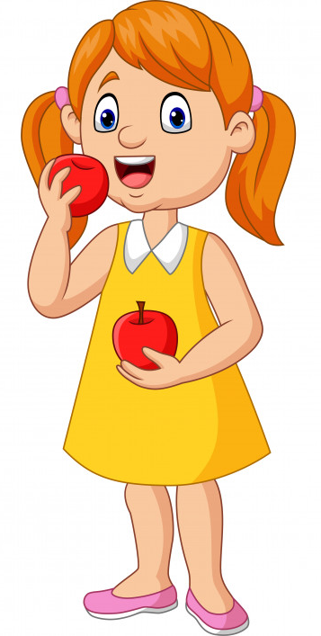
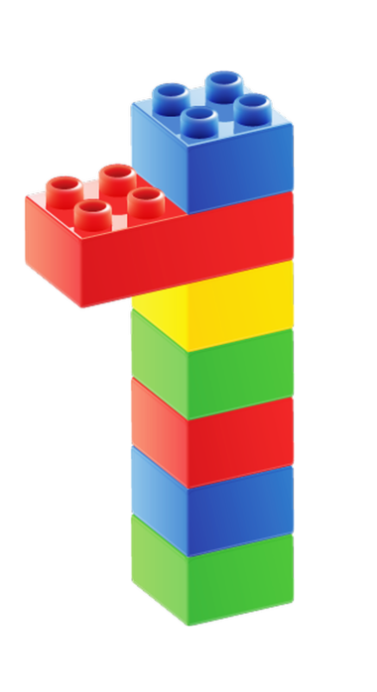
Віршована задача
Дев'ять яблук з’їв Семенко
І одне – мала Оленка.
Друзі, ви б не полічили,
Скільки яблук діти з’їли?

Slide 20
Рефлексійна вправа «Дерево зростання»
не сподобалось
сподобалось
дуже сподобалось

